Slide 1
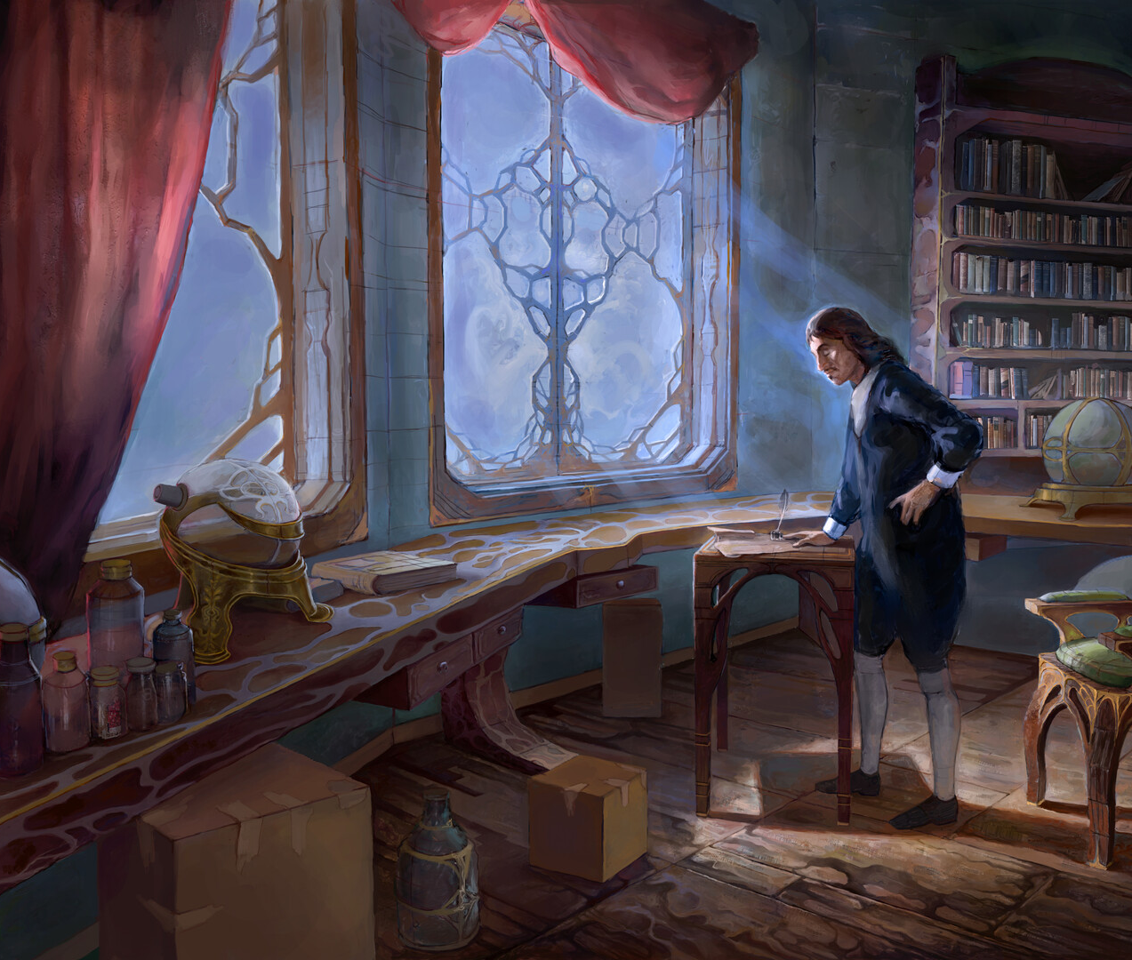
René Descartes
Grupo 2

Slide 2

Pelo que Descartes é conhecido?

Slide 3
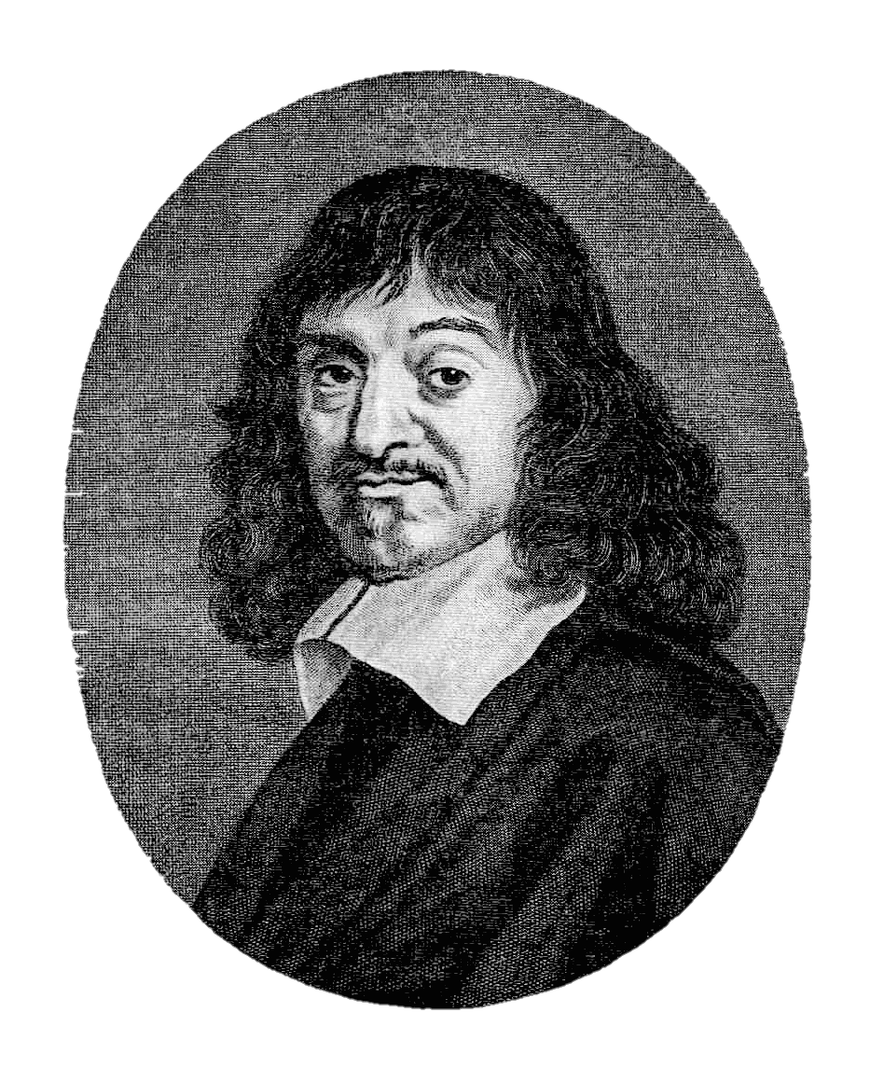
O método cartesiano
Só aceitar como verdade o que for evidente, claro e bem delimitado.
01
Dividir as dificuldades para melhor resolvê-las.
02
Ir do mais simples ao mais complexo.
03
Revisar para verificar se nada ficou de fora.
04

Slide 4
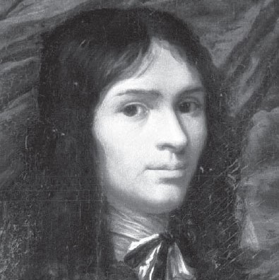
A Juventude de Descartes

Slide 5
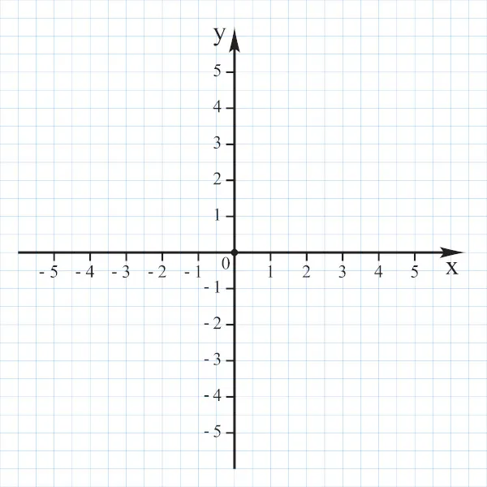
Contribuições
Plano Cartesiano

Slide 6
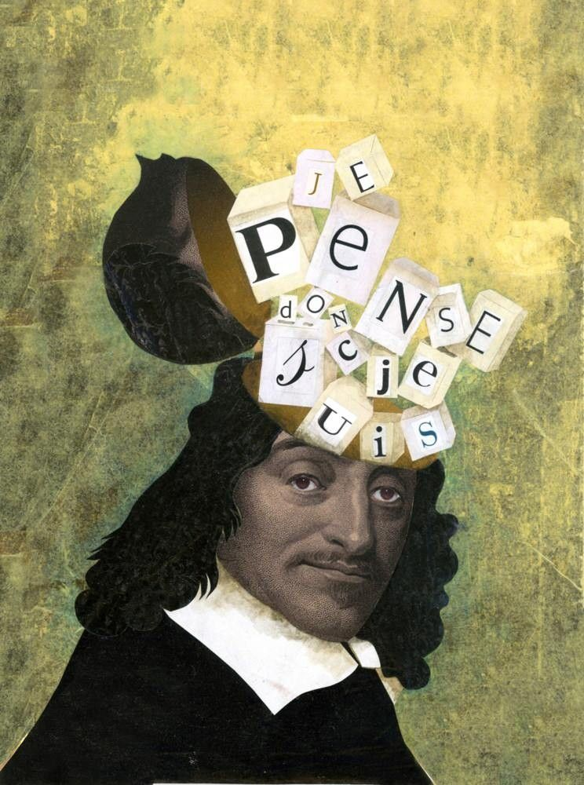
Ética e Moral

Slide 7
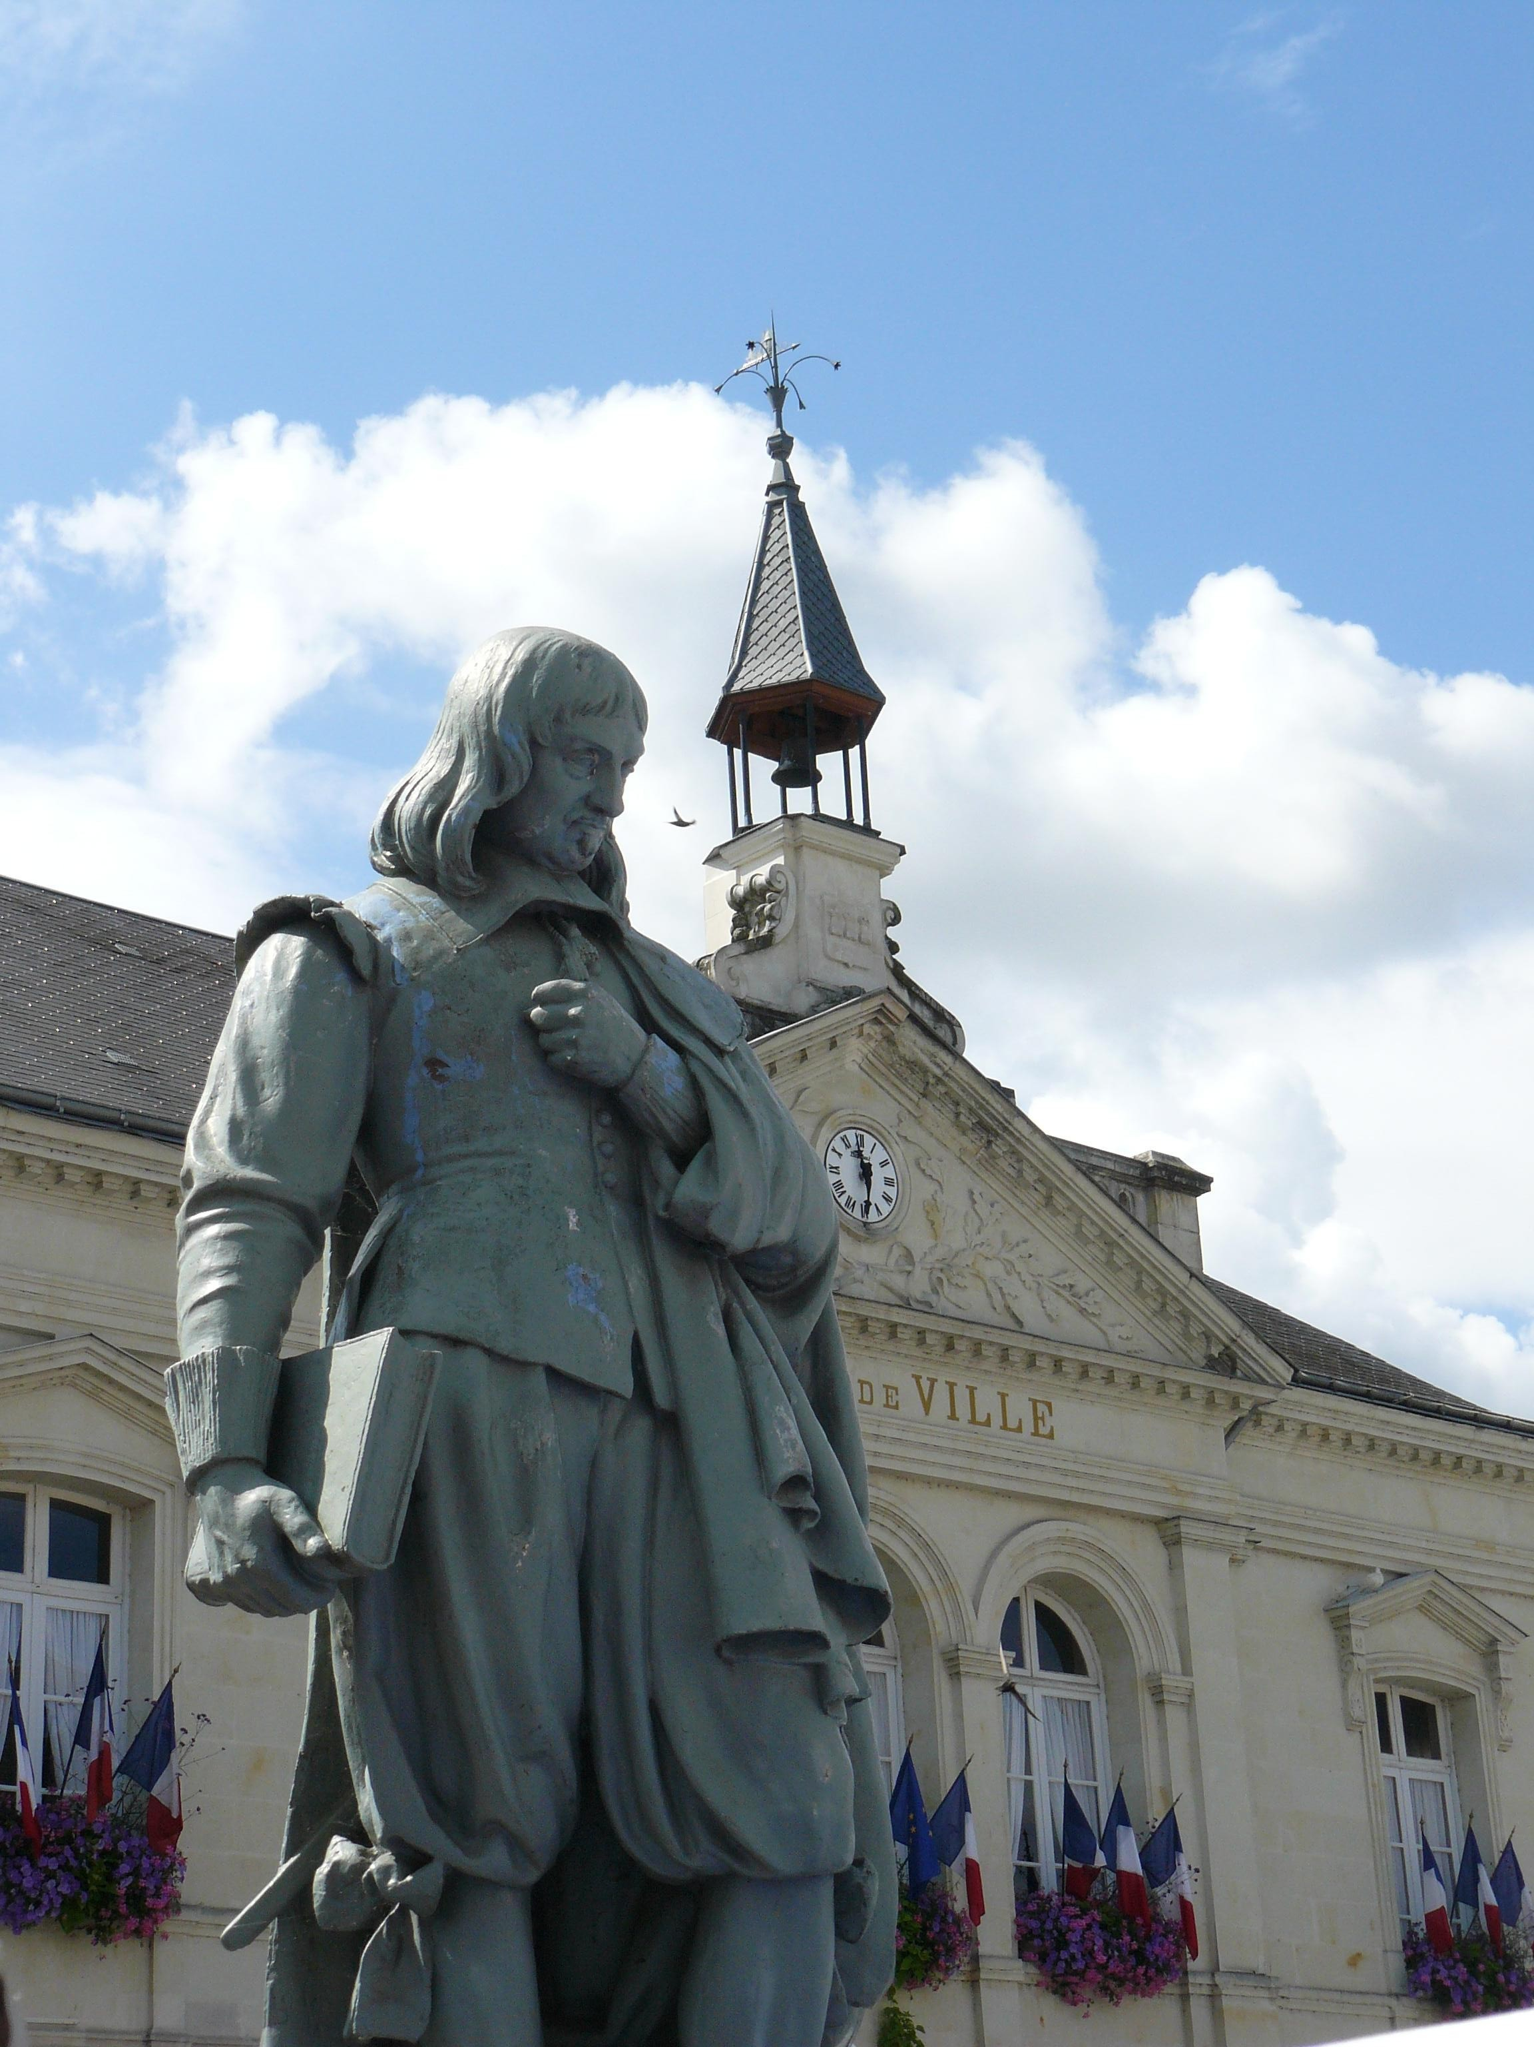
Política e Sociedade
Descartes acreditava na importância da estabilidade e da ordem na sociedade.
Como defensor da razão, René acreditava que o ser humano é essencialmente racional e pode ser guiado pela razão.

Slide 8
Curiosidades
Museu do Homem em Paris

Slide 9
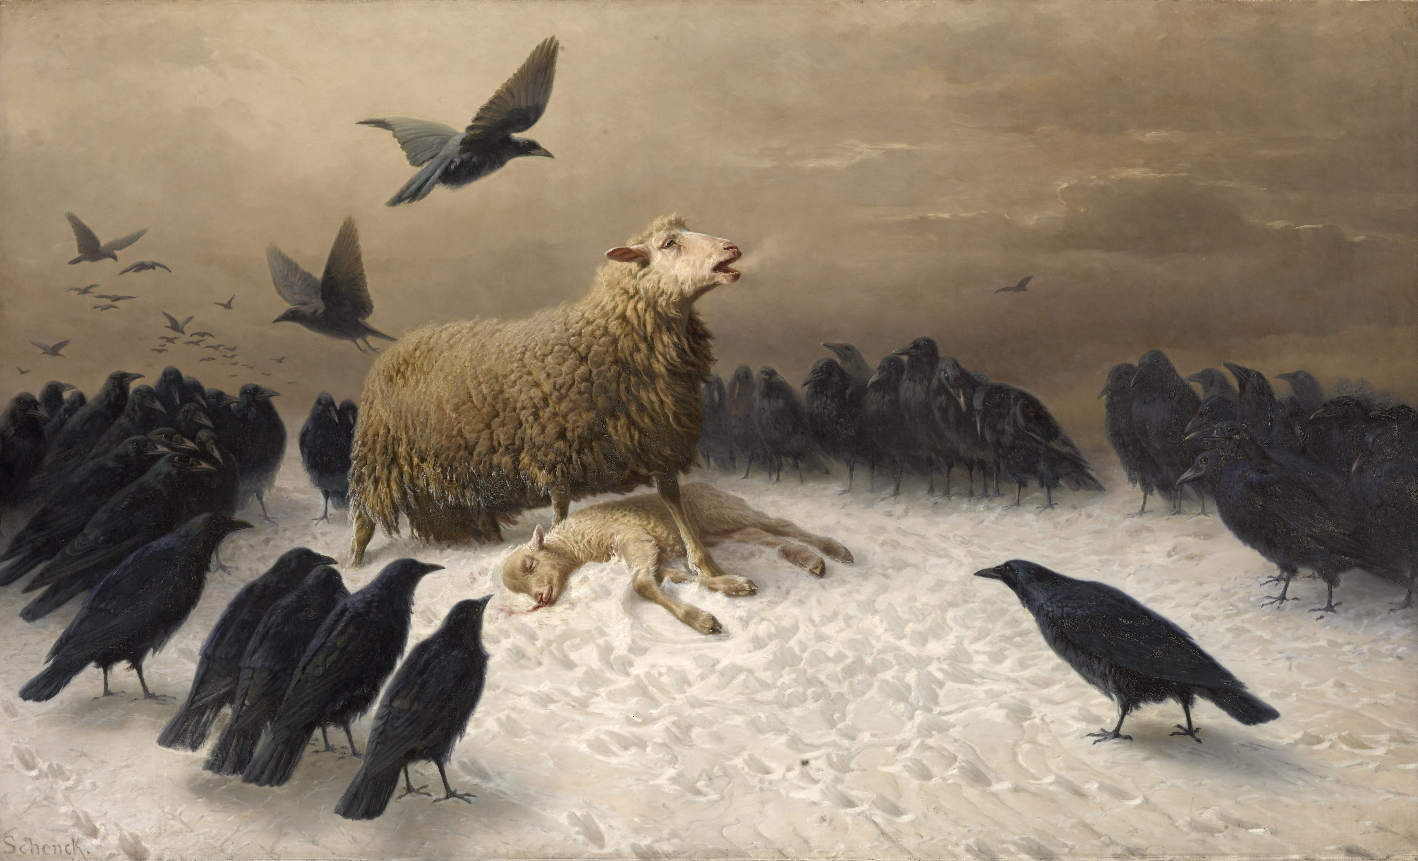
Memento mori
Este pequeno crânio pertenceu ao grande Descartes. O resto de seu corpo está escondido bem longe, na terra da França; Mas em todo o círculo do globo seu gênio é elogiado e seu espírito ainda se alegra na esfera do paraíso.

Slide 10
Bibliografia.
Biografia sobre René Descartes: https://philpapers.org/rec/DASBSR
Pensamento moderno: https://open.spotify.com/episode/44PE2Lr1suD0VNCSkVOjQj?si=35a692b4f651458c
Curiosidades Descartes: https://youtu.be/CAjWUrwvxs4?si=GmVr1_0Xr1PK_Tt6
Artigo sobre a morte de descartes e sobre a caveira: https://portalcioranbr.wordpress.com/2020/11/25/cranio-descartes-ciprian-valcan/

